Slide 1

DENSIFICATION ET DIVERSIFICATION DES INDUSTRIES COTON-TEXTILE-HABILLEMENT DANS L’ESPACE FRANCOPHONE (DEDICOT)
De la déception à l’espoir retrouvé
Par l’interconnexion des francophonies du coton-textile-habillement aux chaînes de valeur interrégionales compétitives
de Bamako (Octobre 2016)
à
Buenos Aires (décembre 2017)

Slide 2
Plan de présentation
Données du problème de la chaine de valeurs du coton-textile-habillement en Francophonie
Opportunités d’interconnexion à des chaines de valeurs interregionales
Réponses du plan de DEDICOT

Slide 3
I- Données du problème de la chaine de valeurs du coton-textile-habillement en Francophonie

Slide 4



Une multitude de programmes d’aide aux cotonculteurs africains
COMPACI Competitive African Cotton Initiative
CMiA Cotton Made in Africa
C4 Coton
Coton ACP
Projet Route du Coton
Stratégie Coton UEMOA
Stratégie Coton de la CEEAC
….

Slide 5
Répartition de la valeur ajoutée
Production Coton
Transformation primaire
Vente & Distribution produits finis
Produits semi-finis
Produits finis
Conception
Confection
Emballage
Marketing
Vente
55%
15%
Teinture
Impression
7%
1%
Tissage Tricotage
21%
1%
Egrenage
Filature
Production
http://www.cirad.fr

Slide 6
Enjeu: Interconnecter la Francophonie du coton-textile-habillement
Francophonie:
84 Etats et gouvernements membres
18 membres UE
12 membres Comsec
32 ACP
EUROPE
AMERIQUES
ASIE
AFRIQUE
Producteurs de coton
Transformateurs de coton
Producteurs & transformateurs du coton

Slide 7
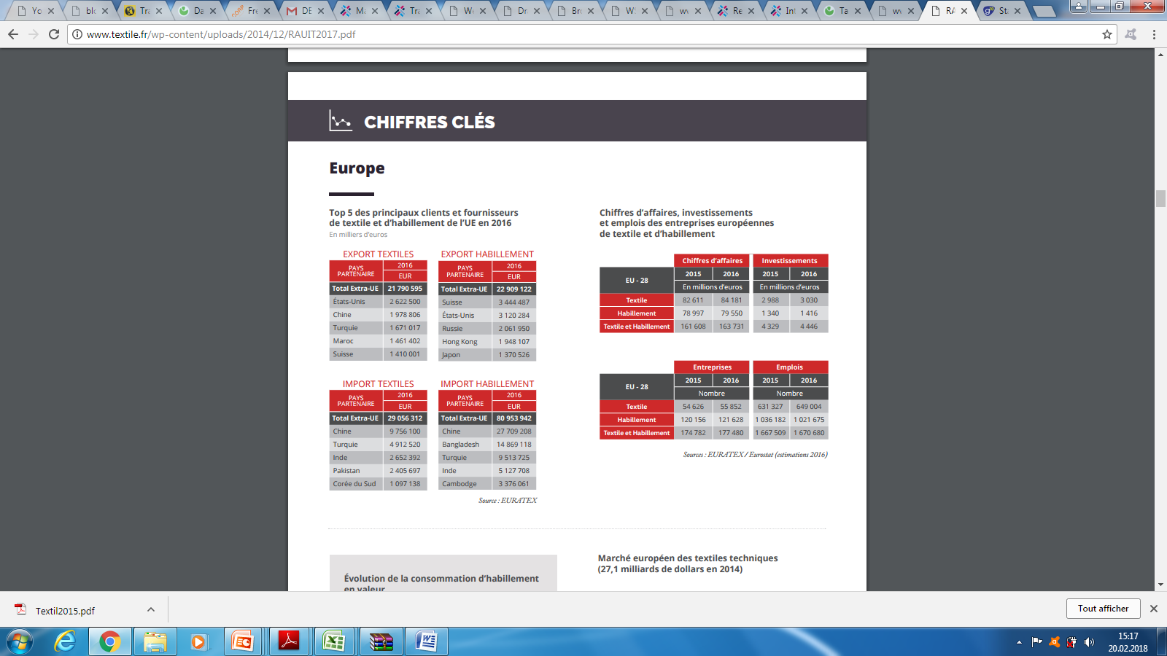
L’Europe du coton et textile
Import EU – 28
18 Pays OIF
EURATEX
Les transformateurs de coton
Les producteurs & transformateurs du coton
Export EU – 28
EUROPE - Francophonie
 | Coton
 | Surface | Production | Imports | Consom. | Export
Francophonie EUROPE | 304 | 274 | 61 | 69 | 275
* 1000 Hectares & 1000 MT
ICAC
 | Textile |  | Habillement
Francophonie EUROPE | Import | Export | Import | Export
 | 14,50% | 8,98% | 18,63% | 11,05%
EURATEX
OMC

Slide 8
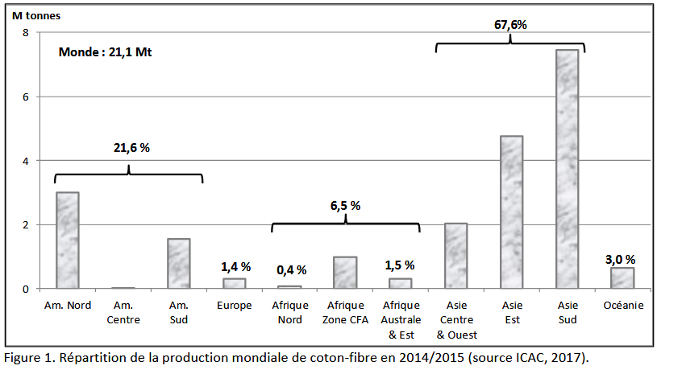
L’Afrique
        22 pays producteurs en Francophonie
        14 pays d’AC & AO (PMA)
        (+) Capacité d’offre du coton
        (+) Qualité du coton
        (-) Manque de coordination
        (-) Faible rendement
22 Pays OIF
Les producteurs de coton
Les transformateurs de coton
Les producteurs & transformateurs du coton
Production coton
AFRIQUE - Francophonie
 | Coton
 | Surface | Production | Imports | Consom. | Exports
Francophonie AFRIQUE | 2883 | 991 | 148 | 206 | 1007
* 1000 Hectares & 1000 MT
ICAC
 | Textile |  | Habillement
 | Import | Export | Import | Export
Francophonie AFRIQUE | 4,07% | 0,79% | 0,53% | 1,56%
http://www.icac.org
OMC

Slide 9
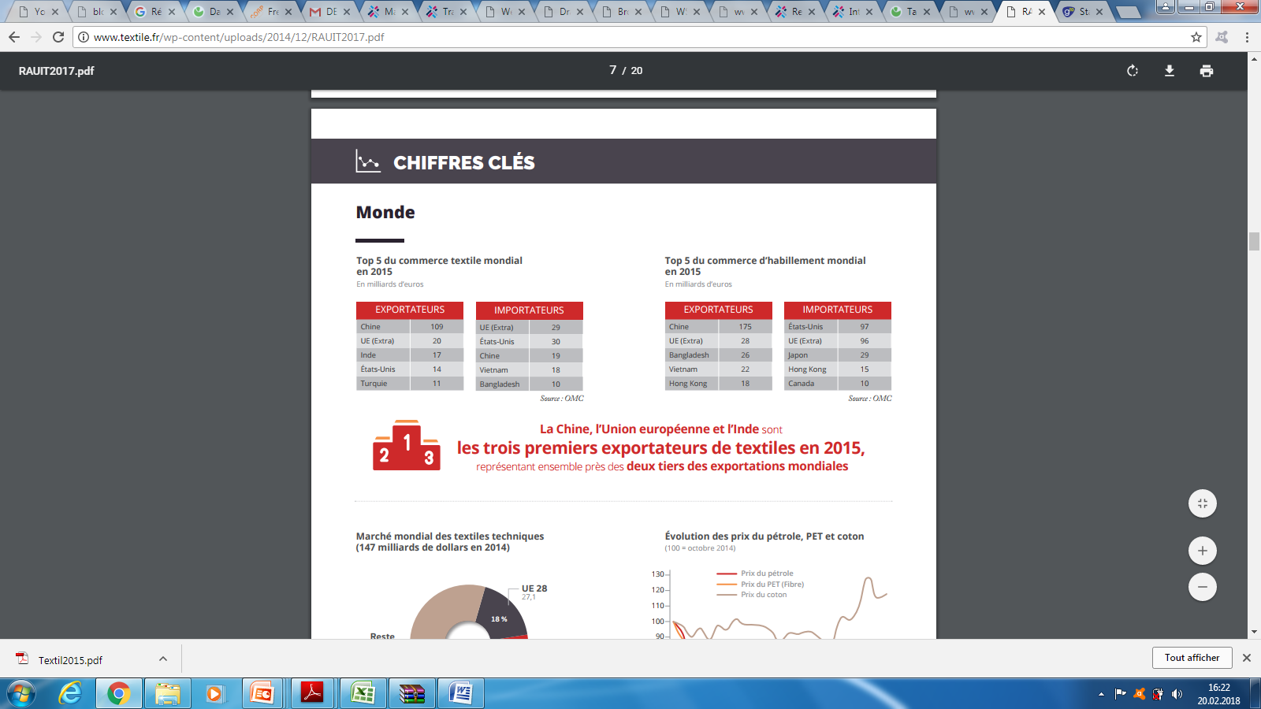
L’ASIE
Habillement mondial
C
8 Pays OIF
Les transformateurs de coton
Textile mondial
ASIE - Francophonie
 | Coton
 | Surface | Production | Imports | Consom. | Exports
Francophonie ASIE | 27 | 11 | 1537 | 1564 | 1
* 1000 Hectares & 1000 MT
ICAC
 | Textile |  | Vêtement
 | import | export | import | export
Francophonie ASIE | 11,44% | 7,52% | 4,28% | 7,96%
OMC

Slide 10
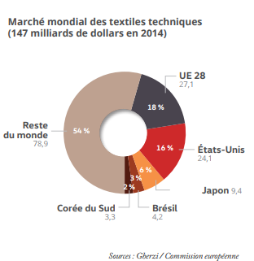
Amériques
Habillement mondial
C
6 Pays OIF
AMERIQUES - Francophonie
 | Coton
 | Surface | Production | Imports | Consom. | Exports
Francophonie AMERIQUES | 506 | 413 | 227 | 564 | 79
* 1000 Hectares & 1000 MT
ICAC
 | Textile |  | Vêtement
 | Import | Export | Import | Export
Francophonie AMERIQUES | 5.23% | 1.61% | 3.54% | 1.60%
OMC

Slide 11
II - Opportunités d’interconnexion à des chaines de valeurs interregionales

Slide 12
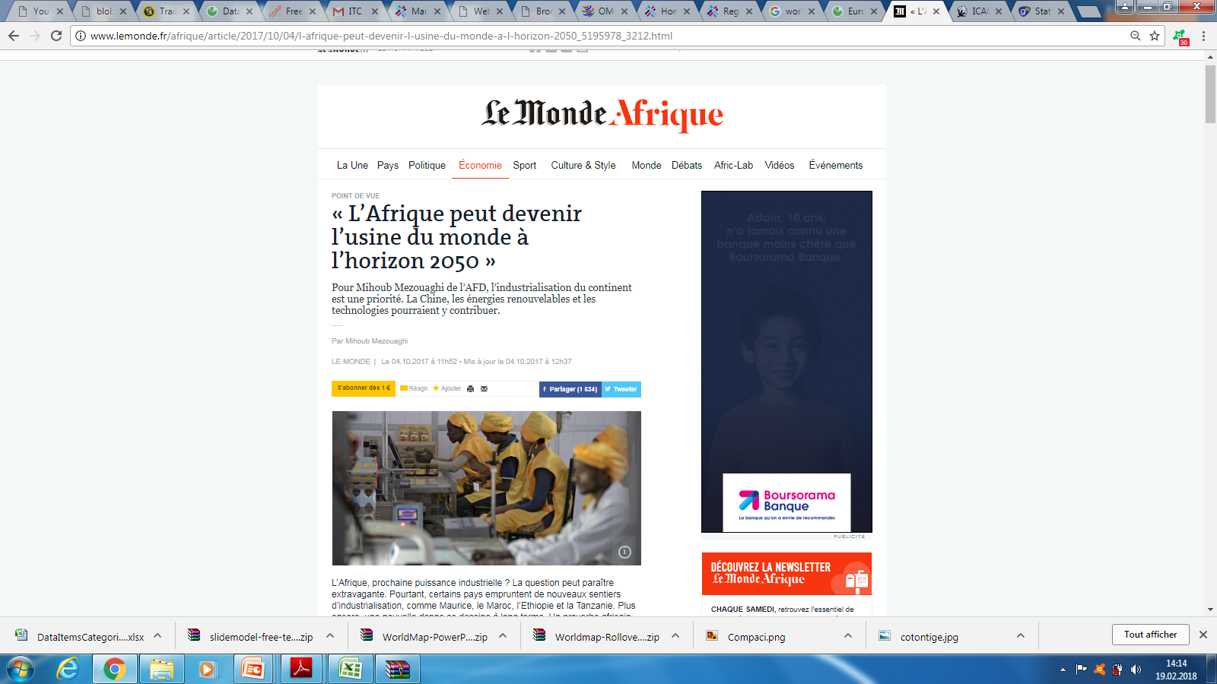
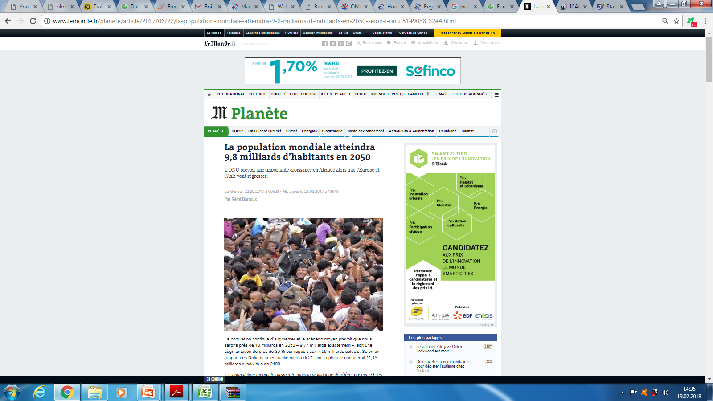

Slide 13
Ring Platforms
La Francophonie : Champion de la filière coton textile habillement
8%
Production
Coton
22%
Export
habillement
19%
Export
Textile
 | Coton |  |  |  |  |  | Textile |  | Vêtement
 | Surface | Production | Rendement | Imports | Consomm. | Exports | import | export | import | export
FRANCOPHONIE | 12,12% | 7,92% | 26,93% | 26,07% | 9,94% | 18,03% | 35,24% | 18,90% | 26,98% | 22,17%
Sources : OMC et ICAC

Slide 14
L’Afrique connaîtra une importante croissance, passant de 1,256 milliard d’habitants (17 % de la population mondiale) actuellement, à 4,468 milliards (40 %)

Slide 15



Pays Pivot: cas du Vietnam
3ème exportateur textile mondial (6.8%)
1er fournisseur USA
6000 entreprises, 2,5 millions de personnes
10% du PIB national, 2ème poste d’exportation

Slide 16
Vietnam : Prévisions 2020- 2040
QUELLE PART L’AFRIQUE VEUT AVOIR DANS LE PLAN DU VIETNAM?
En 2020 En 2040
  Fibre: 700.000 tonnes par an 2.000.000 tonnes par an
  Fils: 1.500.000 tonnes par an 3.500.000 tonnes par an
  Tissu: 3 milliards m² par an 8.000 Mds m² par an
  Exportation: 45-50 milliards USD 120 – 130 milliards USD
  Emploi: 3.3 millions personnes 4,4 millions personnes
EST-CE QUE L’AFRIQUE SOUHAITE L’INTERCONNEXION A LA CHAINE DE VALEUR MONDIALE ?

Slide 17
III – Plan de Densification et de Diversification des Industries du Coton et Textile
- DEDICOT-

Slide 18
Interconnecter les Francophonies du coton, du textile et de l’habillement
Francophonie du coton
Francophonie du textile habillement
Axe I : Accord d’achat et d’approvisionnement en coton fibres avec prévisibilité des paramètres
Axe 2 : Accord de co-investissements pour la densification des unités de transformation locales du coton
Interconnecter les chaînes de valeur interrégionales
Levier 1
Niveau producteur
Levier 2
Niveau r régional
Levier 1
Niveau international
Production
Transformation
Commercialisation
Co-transformation
Commercialisation
Créer un écosystème interrégional favorable
À la croissance et développement de chaine de valeur du Coton-Textile-Habillement

Slide 19
Les parties prenantes de DEDICOT
Pays pivots
Argentine
Cameroun
Burkina Faso
Côte d’Ivoire
Guinée
Bénin
Mali
Vietnam
Maroc
Tchad
Organisations internationales
OIF (chef de file)
ACP
CCI
OMC
Organisations industrielles
OPICT (Afrique de l’Ouest)
Assoc. industries Vietnam
Assoc. marocaines Textile
Association des textiles et habillement Cambodge
Organisations régionales
CEEAC
CEMAC
UEMOA
CEDEAO

Slide 20
Dedicot : Etapes d’exécution
        2016 : Etape I
        Concertations multipartites
        OIF – Producteurs – Industriels – Partenaires au développement
        (Bamako – Nairobi – Antananarivo)
Etudes d’opportunités d’échanges
Ateliers de réflexion stratégiques
Missions de prospection des partenariats
Facilitation des rencontres B2B
        2017 : Etape 2
        Formalisation des accords de coopération techniques
        (Ouagadougou – Abidjan – Yaoundé – Genève – Madagascar – Cambodge)
        Présentation du Plan DEDICOT à l’OMC 11
Mise en œuvre
Étude d'opportunités d'échanges
Ateliers de réflexions stratégiques
Mission de prospection des partenariats
Facilitation des rencontres B2B
        2018 : Etape 3
        Converger les Francophonies du coton et du textile
        Elaboration et formalisation accords
        Exécution des dispositions des accords

Slide 21
Dedicot : Feuille de route 2017-18
Décembre | Information officielle des pays et Organisations professionnelles | OIF
Janvier - Fevrier | Evaluation/confirmation des besoins des pays pivots et des Organisations industrielles | OIF, professionnelles
 | Cadrage des accords de coopération interindustrielle | OIF, professionnels et Pays pivots
Mars | Appui à la finalisation des accords via des rencontres B2B
Avril-mai | Réunion de lancement
Octobre | Bilan à mi parcours au Sommet des Chefs d’Etat et de gouvernements de la Francophonie, Erevan, Arménie | OIF, représentants des pays pivots

Slide 22
Chékou OUSSOUMAN
Direction de la Francophonie économique et numérique
Organisation internationale de la Francophonie
19-21 Avenue Bosquet
75007 PARIS (France)
Tel: +33 1 44 37 32 77
Chekou.oussouman@francophonie.org www.francophonie.org

